Slide 1
SERVEURS ET FICHIERS D’IMPRESSION
ALESSIA, JORGE, PHILIPPE, ROMAIN

Slide 2
TABLES DES MATIÈRES
Serveur de fichiers :
Arborescences
Explication des partages
Type de droit
Partage avancé
Explication des droits NTFS
Type de droit
Serveur d'impression :
Différence entre serveur d'impression et imprimante réseau standard
Files d'impression

Slide 3
SERVEURS DE FICHIERS

Slide 4
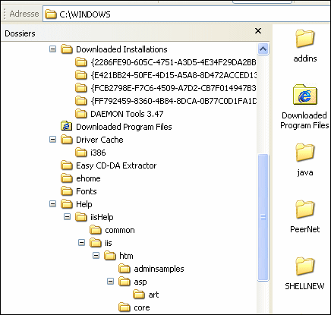
SERVEURS DE FICHIERS
ARBORESCENCES
BLABLA INSERER ICI

Slide 5
SERVEURS DE FICHIERS
EXPLICATIONS DES PARTAGES
TYPE DE DROIT
PARTAGE AVANCÉ

Slide 6
SERVEURS DE FICHIERS
EXPLICATIONS DES DROITS NTFS
TYPE DE DROIT
IMAGES OU EXEMPLES
BLABLA

Slide 7
SERVEURS D’IMPRESSION

Slide 8
SERVEURS D’IMPRESSION
Différence serveur impression et imprimante réseau standard
IMPRIMANTE RÉSEAU STANDARD
SERVEUR IMPRESSION

